Slide 1
Posgrado en instrumentación
Guy Paic en colaboración con
G. Herrera, A. Vargas y S. Vergara

Slide 2
Porque instrumentación ?
Es la base de nuestras actividades del pasado, presente y futuro
Es una participación activa al desarrollo tecnológico del país y como tal una tarea de suma importancia
Trasferencia de tecnologías las mas avanzadas
De manera sorprendente no tenemos en el sistema existente una carrera de ese estilo

Slide 3
Que es instrumentacion?
La Instrumentación electrónica es la parte de la electrónica, principalmente analógica, que se encarga del diseño y manejo de los aparatos electrónicos y eléctricos, sobre todo para su uso en mediciones.
La instrumentación electrónica se aplica en el sensado y procesamiento de la información proveniente de variables físicas y químicas, a partir de las cuales realiza el monitoreo y control de procesos, empleando dispositivos y tecnologías electrónicas

Slide 4
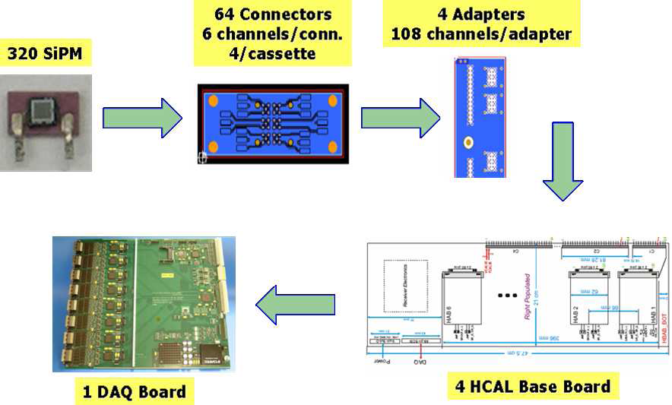
Típica cadena de adquisición de datos
Sensor – informacion analogica – informacion digitalizada – adquiscion y almacenamiento

Slide 5
Elementos de la cadena
Desde los láseres en las cajas de supermercado hasta los instrumentos lo mas especializados es fácil determinar la división fundamental entre sensores, el procesamiento de la información y la adquisición de datos.
Los sensores se encargan de transformar la variación de la señal en una señal electrica
En el segundo paso la señal del sensor se acondiciona. Esa etapa puede consistir en amplificación de la señal, su digitalización
En la ultima etapa los datos son adquiridos y almacenados en forma accesible por computadora y fácil de interpretar por vía de softver.

Slide 6
Un Posgrado como elemento integrativo
El Posgrado en Instrumentación a diferencia de las otras ofertas educativas, pretende ser una propuesta académica de calidad no solo por la planta de profesores que lo integran, también que se caracterice por la infraestructura tecnológica de vanguardia que posee. Sin embargo, principalmente por un plan de estudios que garantice flexibilidad curricular y adecuación a las circunstancias y necesidades de su entorno, con la solidez académica que permita al egresado abordar problemas científicos-prácticos.

Slide 7
Programa
El programa de posgrado propuesto aquí será dirigido a estudiantes de ingeniería y física interesados en adquirir una formación de alta versatilidad aplicable a muchos sectores de la vida academica y industrial
Parte central: laboratorio bien equipado

Slide 8
Un bosquejo de la posible oferta
Cursos básicos:
Tópicos selectos de sistemas digitales
FPGAs programación y diseño
  Arquitectura interna
  Filosofía de diseño
  Plataformas de programación
Lenguajes de descripción de hardware
  VHDL
  AHDL
Distribución de la señal de reloj
  Registros de corrimiento y contadores
  Maquinas de estado
  PLLs
  Memorias FIFO
Sistemas empotrados
  Plaforma de configuración
  Plataforma de programación

Slide 9
Curso avanzado de Interfaces
Arquitectura de una computadora personal
  Antecedentes
  Tipos de interfaz
Interfaz PCI
  BUS PCI
  Protocolo de escritura
  Protocolo de lectura
Interfaz USB
  Topología
  Tipos de transacciones escritura/lectura
  Instrumentación de una interfaz USB basada en un microcontrolador
  Interfaz USB con un FPGA por medio de un microcontrolador

Slide 10
Desarrollo de Sistemas de adquisición
Sistemas de adquisición
  Antecedentes
  Sistemas comerciales
  Sistemas de propósito específico
Desarrollo de un sistema de adquisición
  Estrategia de diseño
  Diseño de un sistema de adquisición básico
  Instrumentación de un sistema de adquisición básico
Desarrollo de un sistema de adquisición para un detector real
  Características del detector
  Diseño del sistema de adquisición
  Instrumentación del sistema
  Pruebas del sistema
  Análisis de los resultados.

Slide 11
Fisica de sensores
Fisica de la interaccion de radiación con materia
fenomenos de centelleo
deteccion de luz
  Fototubos
  Si PMT
  avalanche photodiodes
detectores de gas
detectores de silicio
Detectors de luz Cherenkov
elementos de dosimetria

Slide 12
instrumentos de medición y técnicas de laboratorio
. Osciloscopio
. multimetros
.Logic analysers
. modulos electronicos

Slide 13
Cursos especializados
Según necesidades –variable de año a año
Aplicaciones: Cursos de especialización
Robotica
Instrumentación medica en radiología, IRM…
Rayos X en medicina etc
trabajo de tesis – producción de un modulo de uso común en instrumentacion

Slide 14
organización
Facultad: los mejores especialistas de México y/o extranjero
Cupo de estudiantes: aceptados despues de un examen preliminar (un poco como la selección de estudiantes de verano
Numero de estudiantes: 10
Duración: 18 meses
Practicas en un laboratorio central
Cursos por teleconferencias con salones apropiados.

Slide 15
Organización
La parte técnica con un apoyo financiero esta factible
El marco institucional lo es menos

Slide 16
conclusiones
El posgrado en instrumentación es una necesidad de la comunidad y de la sociedad
No dejemos pasar la oportunidad.

